Slide 1
第三章 刚体力学基础
一、刚体的平动与转动
二、力对转动轴的力矩
三、刚体的转动定理
四、转动惯量的计算方法
五、力矩的功与动能定理
六、刚体的角动量与角动量守恒定律

Slide 2
§1 刚体的平动与转动
一、刚体的概念(Rigid Body)
二、自由度的概念(Freedom)
三、刚体的平动(Translational motion)
四、刚体的定轴转动(Rotation About a
Fixed Axis)

Slide 3
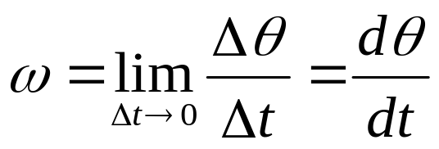
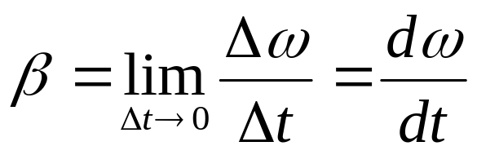
五、刚体转动的角速度和角加速度
O
1.角速度(Angular Speed)
2.角加速度(Angular Acceleration)
ω
Δθ
O’

Slide 4
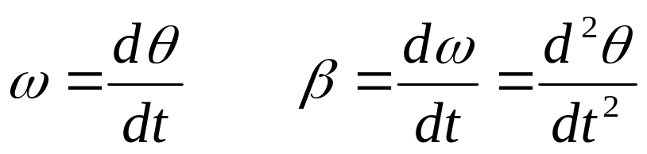
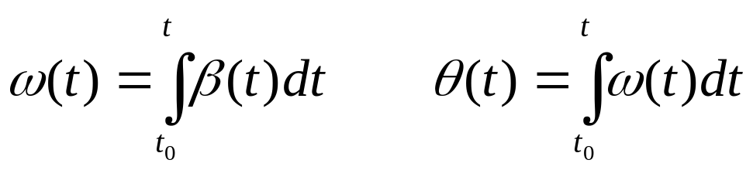
刚体定轴转动中的运动学计算问题
在θ=θ (t) 已知时，计算角速度及角加速度
在角加速度已知时，计算角速度及角位移

Slide 5
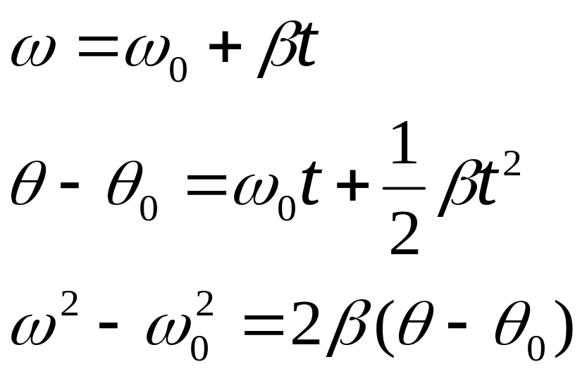
匀变速转动中的运动学公式

Slide 6
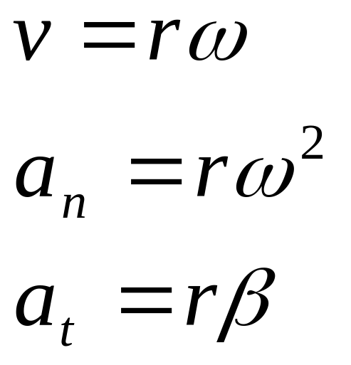
六、角量与线量的关系
ω
v
r

Slide 7
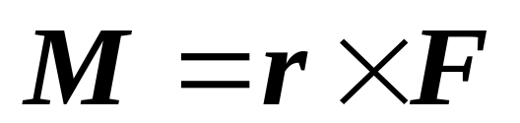
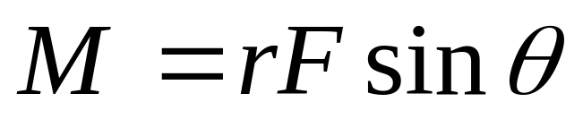
§2 力矩 转动定理
F
一、力矩(Torque)
力矩=力X力臂
二、力对固定轴的力矩
r
θ
O
d
当力的延长线通过转轴时力矩为零

Slide 8
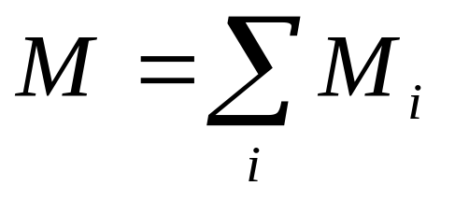
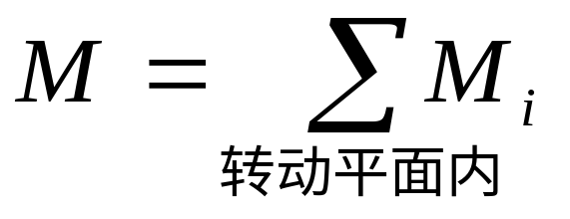
合力矩的计算方法
当力在转动平面内时，合力矩等于分力矩的代数和；
当力不在转动平面内时，需要先将力分解，再求分力矩的代数和；

Slide 9
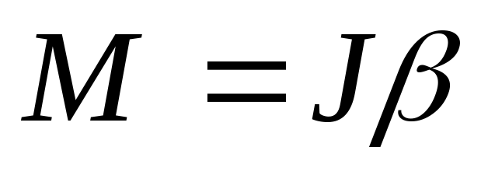
三、刚体的转动定理
1、转动定理
刚体做定轴转动时，刚体所获得的角加速度与它所受的合外力矩成正比，与刚体的转动惯量 成反比。
其中 J 为刚体的转动惯量。

Slide 10

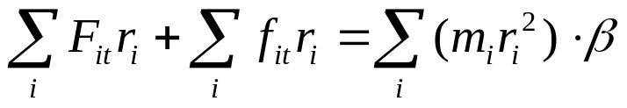

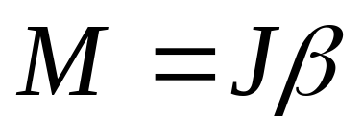
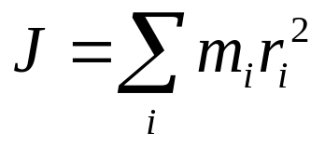
证明:
在刚体中任意考虑一质点m_{i}，作用在其上的合外力为F_{i}，合内力为f_{i}，
由于力的法分量通过转动轴，对转动不产生影响，
将加速度和力分解为法向和切向分量，
方程两边同r_{i}，对所有质点求和
根据牛顿第三定律，
m_{j}
d
f_{j}
r_{j}
f_{i}
m_{i}
O
r_{i}
内力的合力矩为0

Slide 11
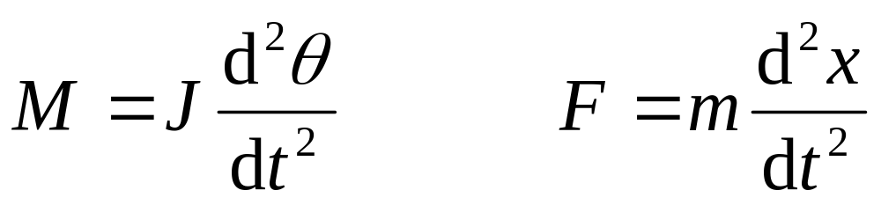
讨论
转动定理是牛顿第二定律的推论；
将转动定理与牛顿第二定律比较：
注意：转动定理的使用方法与牛顿第二定律完全相同。

Slide 12
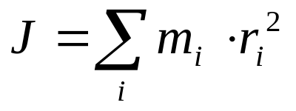
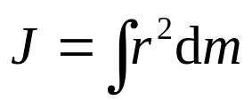
2、转动惯量(Rotational Inertia)
定义
叫刚体对转动轴的转动惯量。
注意：1）刚体对不同转动轴有
不同的转动惯量。
2）物理意义：对刚体转动
中惯性大小的量度。
3)对于连续体：
r_{i}
m_{i}

Slide 13
三、转动惯量的计算方法
1、利用定义计算
2、平行轴定理
3、垂直轴定理
4、组合定理

Slide 14
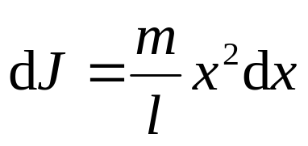
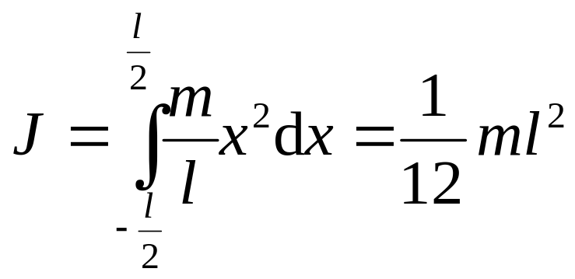
1、利用定义计算
例1 设 有一根长为l，质量为m的均匀细杆，
求：绕中点O转动的转动惯量。
O
x
l
dm

Slide 15
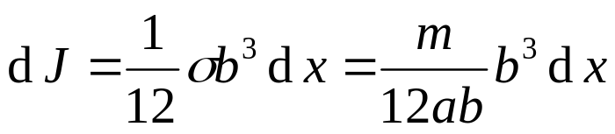
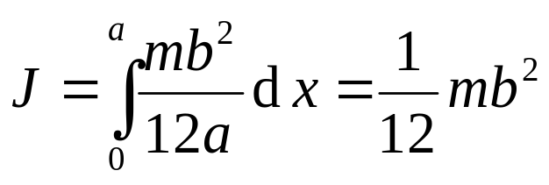
例2、计算边长为a,b，质量为m的长方形均匀
薄板，绕通过板面的对称轴的转动惯量。
x
解：薄板面密度σ= m/ab
细条的转动惯量
dx
b
O
结论：长方形匀质薄板绕通过板面的对称轴的转动惯量，
只与长方形在垂直转轴方向的宽度有关！

Slide 16
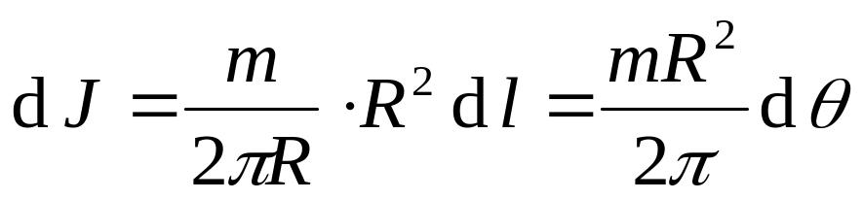
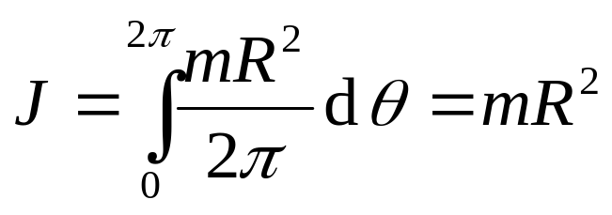
例3 、求半径为R，质量为m的匀质圆环对
中心轴的转动惯量。
解：
ω
m
R
dl
O

Slide 17
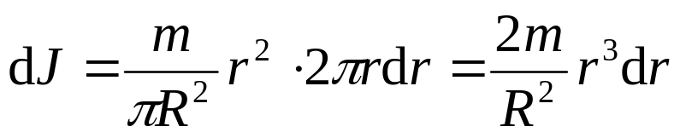
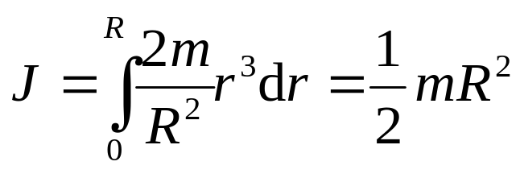
例4 、求半径为R，质量为m的匀质圆板对
中心垂直轴的转动惯量。
解：利用圆环对垂直轴的转动惯量
r
dr
R

Slide 18
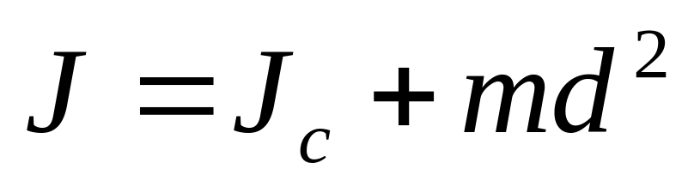
2、平行轴定理
刚体对任意轴的转动惯量 J 等于，
其中，J_{C} 为刚体对通过质心的平行轴
的转动惯量；
d 为两平行轴之间的距离；
m 为刚体的质量；
ω
.
C
d

Slide 19
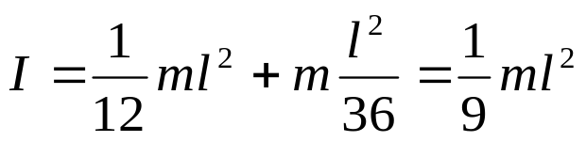
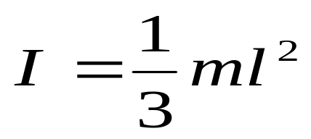
例5、 有一根长为l，质量为m的均匀杆，
求：绕l/3点转动时的转动惯量。
根据平行轴定理：
同理 绕端点的转动惯量为
l/3

Slide 20
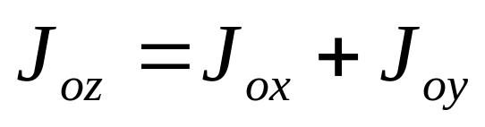
3、垂直轴定理
dm
设有平面二维刚体，刚体面为X-Y平面。
则有
应该注意： 刚体面必须是X-Y平面。
刚体绕oz轴转动时，
y
r
x
O

Slide 21
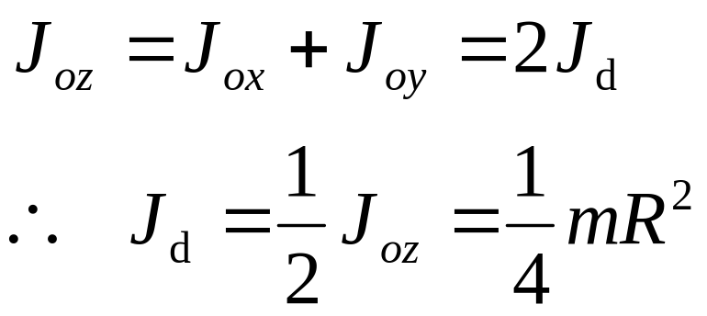
例6 有一半径为R，质量为M的匀质薄板，
求：它绕直径转动的转动惯量。
Y
O
X

Slide 22
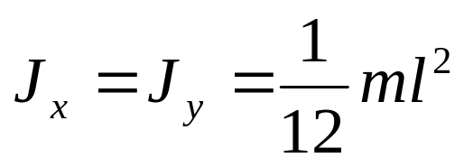
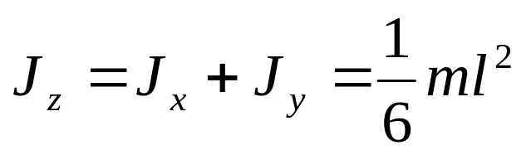
例7、计算边长为l，质量为m的正方形均匀
薄板，绕垂直板面的对称轴的转动惯量。
解：已知薄板对x，y轴的转动惯量均为
y
x
O

Slide 23
4、组合定理
若一个刚体由几部分组成，则刚体对转动轴的转动惯量等于各部分对该轴的转动惯量之和。

Slide 24
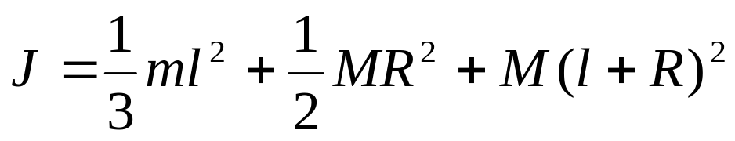
例 8、 如图所示，刚体由一均匀细杆
和一均匀圆盘组成。
O
求：刚体对o 轴的转动惯量
m
l
R
M

Slide 25
刚体动力学小结：
分析刚体受力，计算力矩M。
计算刚体对转动轴的转动惯量J。
（常见形状刚体的转动惯量见P72表）
根据转动定理计算角加速度β。
根据运动学关系计算角速度及角位移。

Slide 26
例9 钟摆由一细杆和一质点构成
设：均匀细杆质量为m₁，摆长l ，
摆锤质量m₂，
求：在任意角度θ下，钟摆的
角加速度及角速度。
O
l
θ
m₁g
m₂g

Slide 27
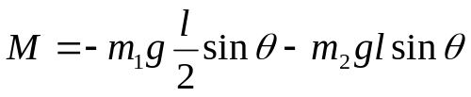
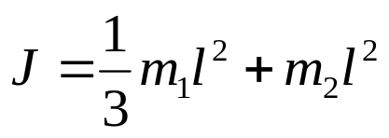
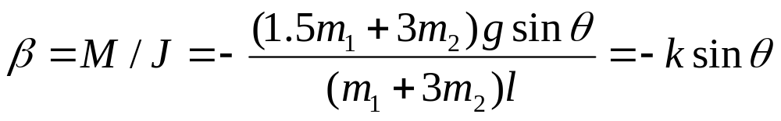
解：
O
在任意θ位置，钟摆所受力矩
钟摆对O点的转动惯量
l
θ
m₁g
m₂g

Slide 28
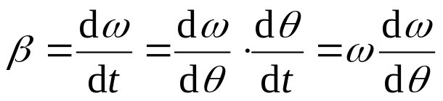
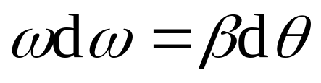
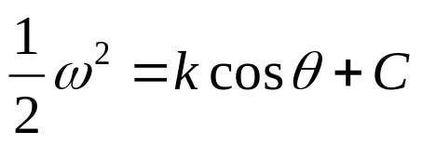
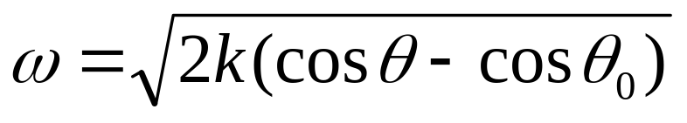
设：初始状态θ=θ₀时，ω₀=0，
由
积分得：
代入初始条件：C=-kcosθ₀

Slide 29
例 3-3
一个半径为R，质量为m的匀质圆盘，以角速度ω₀转动，现将它平放在水平面上，盘与平面之间的摩擦系数为μ，
求：1、圆盘所受的摩擦力矩；
2、经过多少时间圆盘静止；

Slide 30
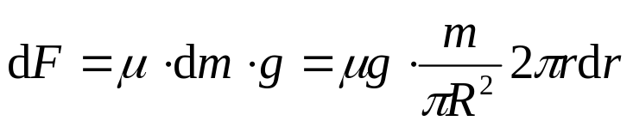
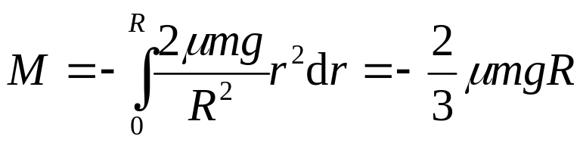
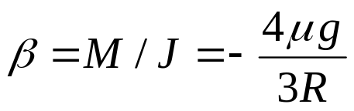
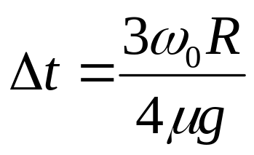
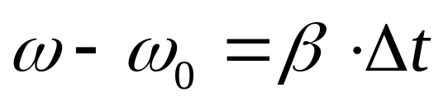
求：1、圆盘的摩擦阻力矩；
2、圆盘停止时间；
解：
ω
r，dr

Slide 31
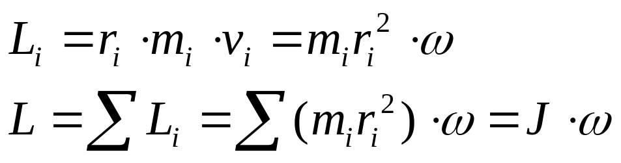
§3 角动量和角动量定理
ω
一、定轴转动中的角动量
可见在刚体定轴转动中，刚体转动的角动量等于
转动中的转动惯量乘以转动的角速度。
r_{i}
m_{i}

Slide 32
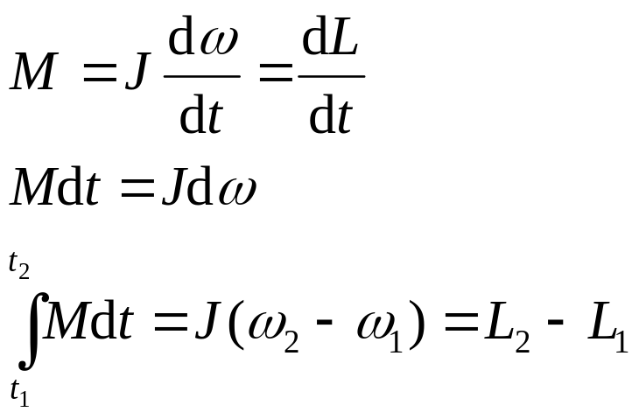
二、角动量定理
由转动定理
刚体所受合外力矩的冲量矩等于其角动量的增量。

Slide 33
三、角动量守恒定律
当刚体所受的合外力矩等于零时,刚体的角动量守恒。
注意:1)角动量守恒定律是自然界所遵守的
一条普遍原理。
2)条件：刚体所受合外力矩=0
3)对转动惯量可变的非刚体，当外力
矩M=0时，角动量守恒依然成立。

Slide 34
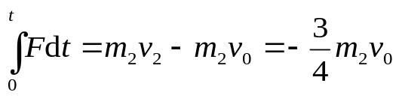
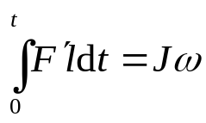
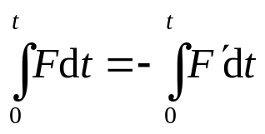

例题 一质量m₁，长度为l的匀质细杆，可绕过其顶端的水平轴自由转动。质量为m₂的子弹以水平速度v₀穿过静止细杆下端，穿过后速度减为v₀/4。
求：子弹穿出后细杆所获得的角速度。
（1）用角动量定理求解
子弹所受冲量
细杆所受冲量矩
由牛顿第三定律
O
m₁
l
v₀
v₀/4
m₂

Slide 35


（2）应用角动量守恒定律求解
解：

Slide 36




例题3-6 一个质量为M，半径R的水平圆台可以绕通过中心的竖直轴自由转动。质量为m的人站在圆台边缘，开始时人和圆台均为静止。
求：人沿边缘行走一周，圆台相对地面的角位移。
解：系统所受合外力矩为0，角动量守恒。
设人和圆台对地面的角速度分别为ω和Ω
积分得
注意：当人相对圆台走一周时，对地面的角位移为θ=2π-Θ
M
R
Θ
m
m

Slide 37

摩托车赛中的弯道技术

Slide 38

受力分析
N
F
p
合力F的水平分量提供圆周运动所需要的向心力！
而F则通过轮胎与地面的摩擦来获得！

Slide 39




§4 力矩的功与动能定理
Z
一、力矩的功
首先考虑外力对单个质元做的功
对所有的质元求和
积分得
F_{i}
dr
dθ
O
α_{i}
r_{i}
m_{i}

Slide 40


二、动能定理
由
合外力矩对刚体所做的功，等于刚体转动动
能的增量。

Slide 41




讨论：
刚体的动能：
刚体内力的功：（W_{内}=0）
对于刚体，任意两质点距离不变，Δr =恒量
Δr
m₁
m₂
r₁
r₂
O

Slide 42


三、刚体的重力势能
Z
刚体的总机械能
Z_{i}
m_{i}

Slide 43

机械能守恒定律
当系统内只有保守力作功时，系统的总机械能守恒。

Slide 44
例 有一根质量为m，长为l的均匀细杆，可绕O点自由转动。当它从水平位置，由静止开始自由下落到竖直位置时，求A，C两点的速度。
O
C
A
C
A

Slide 45




1）重力矩的功
2）由动能定理
O
θ
c
mg

Slide 46
另一种考虑方式
由于系统所受非保守性外力矩为零,本题还可以直接使用机械能守恒定律.

Slide 47



例 如图，t=0时，v₀=ω₀=0,不计阻力
求：当物体下落距离h时，物体的速度及滑轮的角加速度。
解：
R
m₁
T
T
m₂g

Slide 48



本问题的另一种考虑方法
由机械能守恒定律

Slide 49
例
质量为M，长为l的细杆，可绕过上端的水平轴O在竖直平面内自由转动，初始状态为静止不动。今有质量为m的子弹垂直杆的方向、距转轴为l₀处射入，设子弹原来的速度为v₀，穿过细杆出射的速度v 。
求（1）细杆所获得的角速度和转动动能；
（2）细杆所受的冲量矩；
（3）细杆上摆的最大角度；
O
c
θ
m
v₀

Slide 50




解：
（1）由角动量守恒原理：
（2）由角动量定理：

Slide 51



（3）细杆上摆的最大角度
O
利用机械能守恒定律
c
θ

Slide 52



本章小结：
掌握与质点对应的学习方法；（自己列表比较）
转动惯量及力矩的计算方法；
刚体转动中的3种基本力学问题：
1、
2、
3、

Slide 53
§5 进动
进动：高速转动物体的自转轴绕另一轴线 旋进运动称为进动（gyration）。
z
ω
Ω
O

Slide 54


进动角速度
设刚体自转角速度ω，转动惯量为J，且自转角速度ω远大于进动角速度Ω，
由角动量定理
可见：Ω∝M ；及Ω∝1/ω
z
Ω
L
y
dθ
dL
x

Slide 55
本章习题
P94 3-4 3-6
P95 3-10 3-12 3-18

